Slide 1






Home
Информационный поиск
Теория графов (и немного knowledge retrieval)
SLIDESMANIA.COM
slidesmania.com

Slide 2
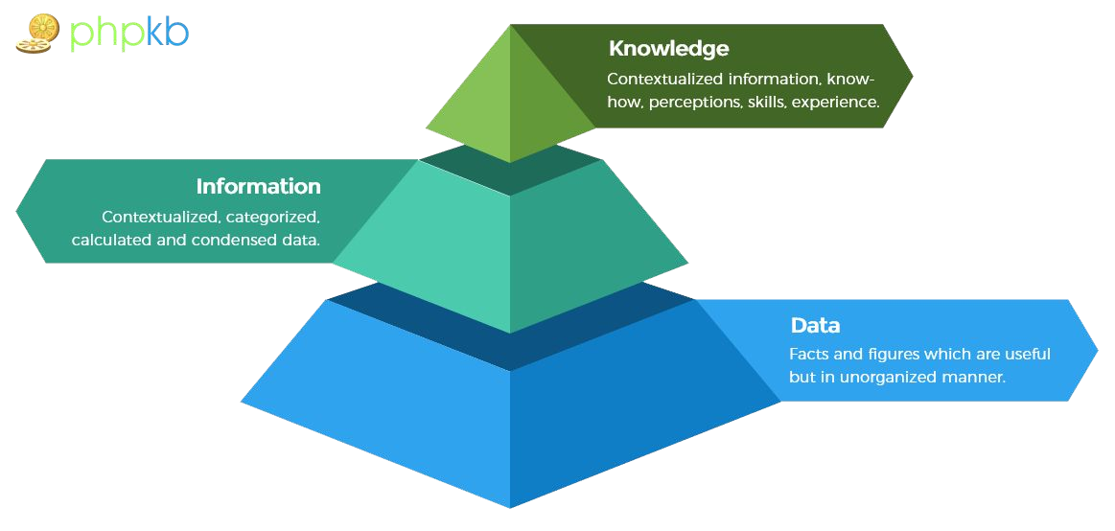
Home
Recent Tabs
Current Page
You can type something here…
Постановка задачи
В рамках задачи knowledge retrieval необходимо извлечь из текста (в нашем случае) структурированную информацию в форме, удобной для усвоения человеком.
Список документов - это неудобная форма!
Насколько быстрее вы учитесь по учебнику, чем по списку страниц из гугла?
SLIDESMANIA.COM

Slide 3
Home
Recent Tabs
Current Page
You can type something here…
Отличия IR и KR
Information retrieval | Knowledge retrieval
Информацию нужно найти | Из найденной информации необходимо извлечь структурированную форму
Четкая постановка задачи, общая для большинства решений | Различные постановки задачи под разные цели и ситуации
Легкая формализация | Нужен свой способ оценки качества под каждую задачу
SLIDESMANIA.COM

Slide 4
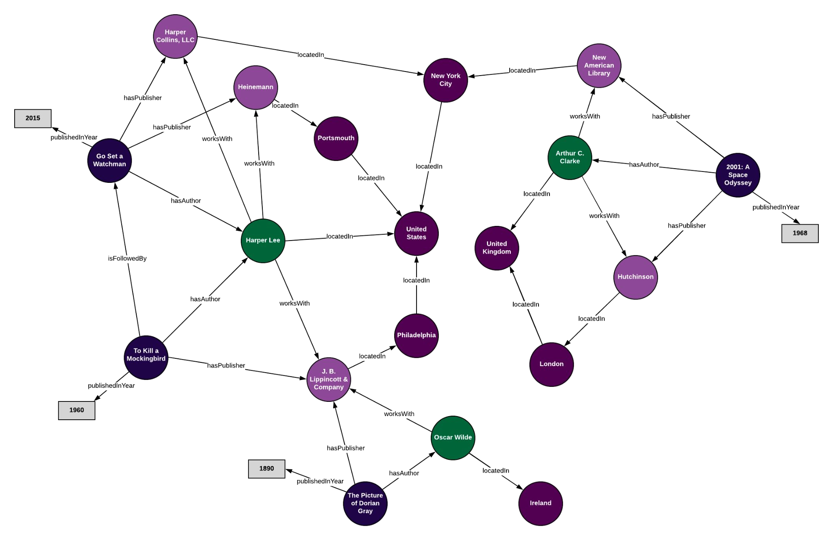
Home
Recent Tabs
Current Page
You can type something here…
Что можно извлекать?
Таблицы
Таксономии
Онтологии/графы знаний
Графы социальных отношений
Три из четырех - графы по своей структуре!
SLIDESMANIA.COM

Slide 5
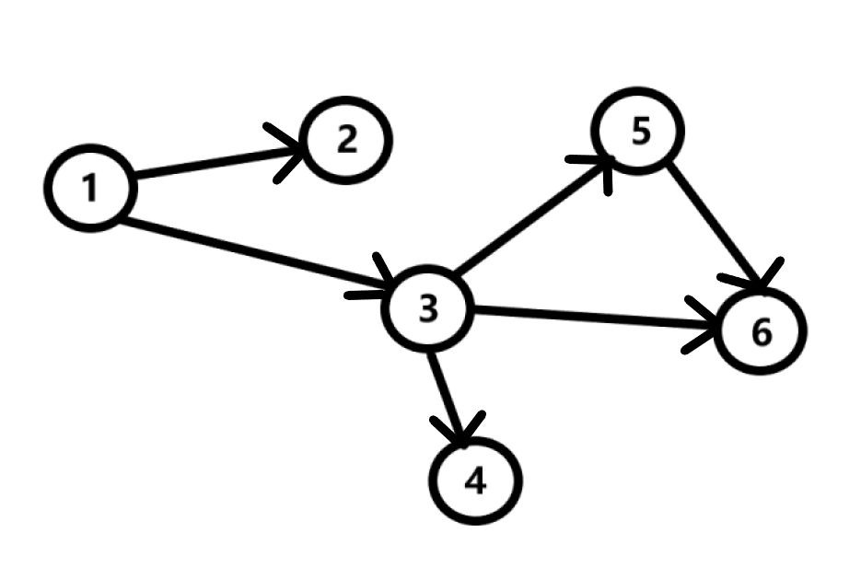
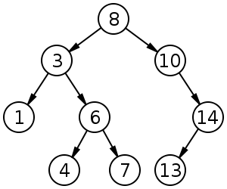
Home
Recent Tabs
Current Page
You can type something here…
Граф и дерево
Граф - это совокупность непустого множества вершин и набора упорядоченных/неупорядоченных пар из множества вершин
Дерево - связный ациклический граф (часто ориентированный)
SLIDESMANIA.COM

Slide 6
Home
Recent Tabs
Current Page
You can type something here…
Графы: где используются
Представление молекулярной структуры в биологии
Графы вычислений и автоматы в информатике
Граф в основе географии в онлайн-картах
Онтологии и таксономии
Графы социальных отношений
В целом, с помощью графа можно представить любую структуру, если ее можно перевести в формат сущности-связи!
SLIDESMANIA.COM

Slide 7
Home
Recent Tabs
Current Page
You can type something here…
Таксономия и онтология
Таксономия | Онтология
В большинстве случаев иерархия | Модель произвольных отношений
Чаще всего дерево | Чаще всего граф (могут быть циклы, кратные ребра и т.д.)
Один тип связи: отношения родитель- потомок, общее-частное и т.д. | Множество вариантов связи в одной структуре
Одна предметная область | Любой вариант масштаба (метапредметные графы знаний)
SLIDESMANIA.COM

Slide 8
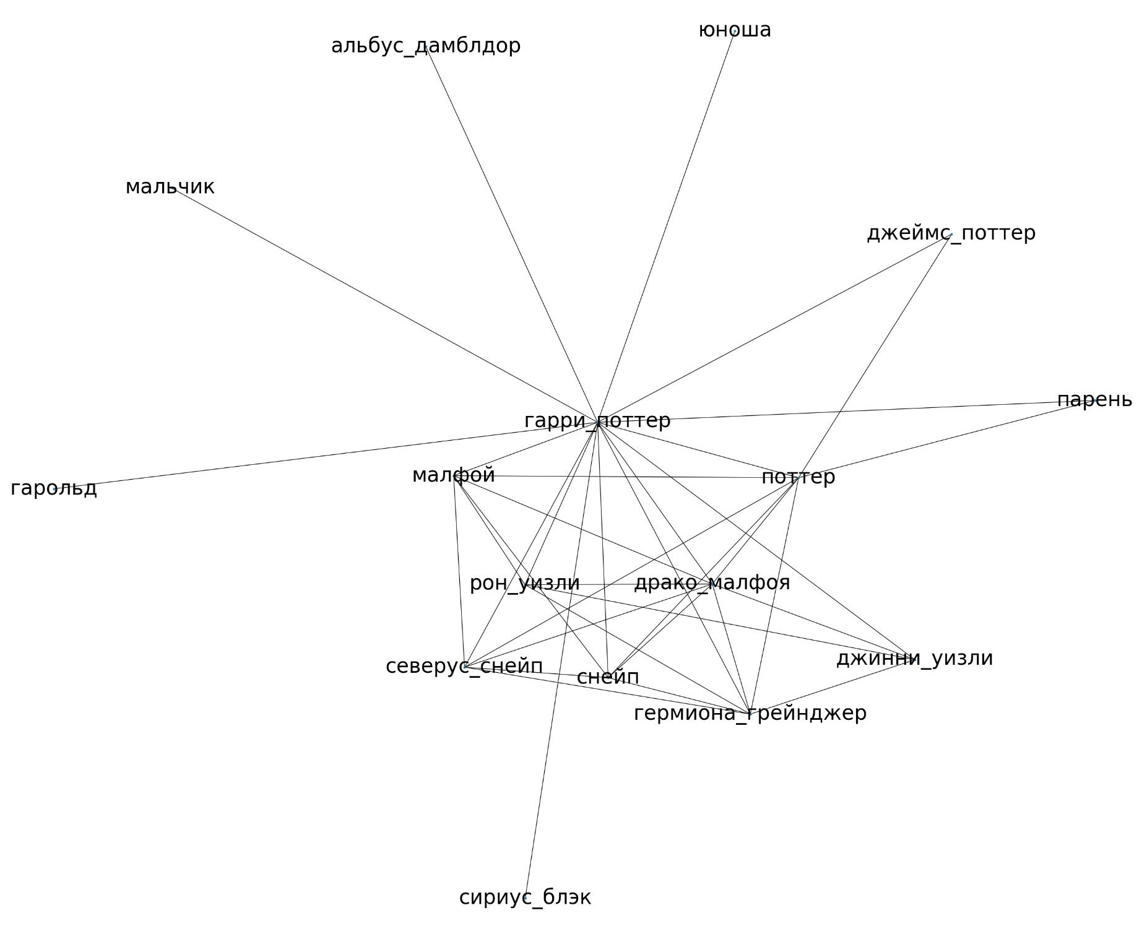
Home
Recent Tabs
Current Page
You can type something here…
Граф социальных отношений
Вершины - сущности, способные взаимодействовать между собой (люди, организации, персонажи книг)
Ребра - типы и сила взаимодействия между сущностями
Чаще всего используются в сфере DH и социального анализа
SLIDESMANIA.COM

Slide 9
Home
Recent Tabs
Current Page
You can type something here…
Сложности
Не только найти информацию, но и структурировать ее
Попытка автоматизировать творческую деятельность: нет четкого алгоритма для систематизации произвольной информации
Часто построение такой структуры требует знаний, выходящих за рамки области
Задача, где может не быть правильного решения (особенно в графах)
Задача, сложная для решения человеком
SLIDESMANIA.COM

Slide 10
Home
Recent Tabs
Current Page
You can type something here…
А зачем?
Граф - математический объект, это дает возможность применять весь разработанный для него математический аппарат в конкретных задачах.
Что есть для графов:
Алгоритмы обхода и поиска, оптимальные для конкретных типов графа и задач
Алгоритмы выделения плотных групп - кластеров, сообществ
Множество метрик, позволяющих оценить структуру в целом
Богатая типология, с выделенными для каждой группы свойствами
SLIDESMANIA.COM

Slide 11
Home
Recent Tabs
Current Page
You can type something here…
Как хранить графы: определение
Мы можем хранить граф так, как нам предписывает определение: множество (список) вершин и множество (упорядоченных) пар из них.
Множество вершин: Множество ребер:
{1, 2, 3, 4, 5}
{(1, 3), (2, 5), (4, 3), (1, 5), (2, 3)}
Иногда можно не хранить отдельно множество вершин. Когда? А когда нельзя?
SLIDESMANIA.COM

Slide 12
Home
Recent Tabs
Current Page
You can type something here…
Как хранить графы: матрица смежности
Матрица смежности графа числом вершин n — это квадратная матрица размера n, где по столбцам и строкам расположены вершины, а в ячейках - числовые характеристики ребер (есть|нет, кол-во ребер, вес ребра)
Матрица:
 | 1 | 2 | 3 | 4 | 5
1 |  |  | 1 |  | 1
2 |  |  | 1 |  | 1
3
4 |  |  | 1
5
 | 1 | 2 | 3 | 4 | 5
1 |  |  | 1 |  | 1
2 |  |  | 1 |  | 1
3 | 1 | 1 |  | 1
4 |  |  | 1
5 | 1 | 1
ИЛИ
SLIDESMANIA.COM

Slide 13
Home
Recent Tabs
Current Page
You can type something here…
Как хранить графы: словарь
У матрицы смежности те же проблемы, что и у частотного индекса: множество нулей зря занимают память. Способ решения такой же: храним данные в виде словаря.
Словарь:
{
1: {3: 1, 5: 1},
2: {5: 1, 3: 1},
3: {},
4: {3: 1},
5: {}
}
И есть еще множество других способов хранения.
SLIDESMANIA.COM

Slide 14
Home
Recent Tabs
Current Page
You can type something here…
Как хранить деревья: прямая польская
Теоретически, для деревьев применимы все способы хранения, существующие для графов, однако они часто избыточны. Почему?
Для деревьев разработаны свои способы хранения. Первый из них - прямая польская запись: запись в форме списка, где каждый элемент - список из вершины и списка ее дочерних вершин.
Пример:
[ROOT,
[root,
[VERB,
[obl, [NOUN, [case, [ADP]]]], [nsubj, [NOUN]]]]]
запись
SLIDESMANIA.COM

Slide 15
Home
Recent Tabs
Current Page
You can type something here…
Как хранить деревья: обратная польская
Еще есть обратная польская запись - сначала выводятся потомки, а потом сама вершина. Такой формат записи чуть менее человекочитаемый, но за пределами деревьев зависимостей очень распространен.
Пример:
[[[[[[[ADP], case], NOUN], obl],
[[NOUN], nsubj], VERB],
root],
ROOT]
запись
SLIDESMANIA.COM

Slide 16
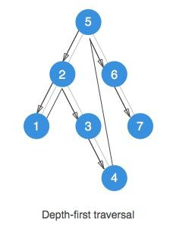
Home
Recent Tabs
Current Page
You can type something here…
Алгоритмы обхода: в глубину
Часто требуется перебрать все вершины графа: например, чтобы найти конкретный элемент или совершить операцию со всеми вершинами.
Первый способ - обход в глубину. Он заключается в следующей логике шагов:
Обрабатываем текущую вершину
Если у нее есть потомки, то поочередно выбираем их как текущую вершину и повторяем пункты 1-2
Если потомков нет, то поднимаемся на уровень выше
Как называются такие алгоритмы?
SLIDESMANIA.COM

Slide 17
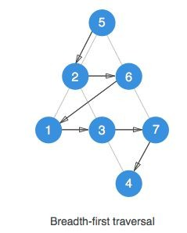
Home
Recent Tabs
Current Page
You can type something here…
Алгоритмы обхода: в ширину
Второй способ - обход в ширину. Логика шагов следующая:
Обрабатываем текущую вершину
Если у на текущем уровне есть другие вершины, то обрабатываем их
Если вершин на уровне больше нет, то спускаемся на уровень ниже и повторяем пункты 1-3
Какая здесь может быть сложность с точки зрения реализации в коде?
SLIDESMANIA.COM

Slide 18
Home
Когда и какой алгоритм обхода лучше применять?
SLIDESMANIA.COM
slidesmania.com

Slide 19
Home
Recent Tabs
Current Page
You can type something here…
Метрики графов
Кол-во вершин и ребер
Степень вершин: максимальная, средняя, распределение
Ребра: распределение весов
Пути: распределение длин и стоимостей
Degree, closeness, betweenness centrality
Кластерность
SLIDESMANIA.COM

Slide 20
Home
Recent Tabs
Current Page
You can type something here…
Degree centrality
Доля вершин, с которыми соединена текущая. Можно считать:
Для конкретной вершины
Среднее и медианное значение
Распределение значений
Зависимость от остальных метрик в графе (или внешних для графа метрик - метаинформации вершин и ребер)
SLIDESMANIA.COM

Slide 21
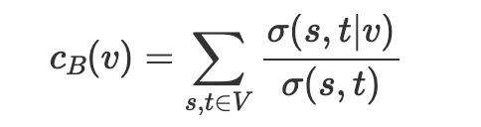
Home
Recent Tabs
Current Page
You can type something here…
Betweenness centrality
Показывает, какую долю от всех кратчайших путей в графе составляют кратчайшие пути, проходящие через текущую вершину.
где
V - мноджество вершин в графе s, t - какие-то вершины
σ(s, t) - кол-во кратчайших путей от s до t
σ(s, t|v) - кол-во кратчайших путей от s до t, проходящих через v
SLIDESMANIA.COM

Slide 22
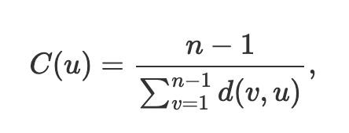
Home
Recent Tabs
Current Page
You can type something here…
Closeness centrality
Величина, обратная среднему кратчайшему пути от вершины до всех достижимых из нее вершин.
где
u - текущая вершина
d(u, v) - кратчайший путь от вершины u до вершины v n - 1 - кол-во вершин, достижимых из u
SLIDESMANIA.COM

Slide 23
Home
В чем смысл данных метрик?
SLIDESMANIA.COM
slidesmania.com

Slide 24
Home
Recent Tabs
Current Page
You can type something here…
Кластеризация
Вообще, это одна из задач обучения без учителя, где необходимо выделить в данных группы похожих по признакам объектов.
Однако, часто кластеризация воспринимается не как задача, а как инструмент для исследования данных. Тогда используются хорошо зарекомендовавшие себя алгоритмы.
Например:
K-means
DBscan
Louvain Method
SLIDESMANIA.COM

Slide 25
Home
Recent Tabs
Current Page
You can type something here…
K-means
Самый алгоритмически простой, но довольно неточный метод.
Идея: (случайно) разбрасываем по пространству k центров кластеров, стараемся итеративно минимизировать расстояние от элементов кластера до его центра
Плюсы:
Легкий в реализации
Чаще всего быстро обучается
Минусы:
Требуется вручную задать кол-во кластеров
Очень чувствителен к изначальному расположению центров
Не умеет отсеивать шум и промежуточные положения
SLIDESMANIA.COM

Slide 26
Home
Recent Tabs
Current Page
You can type something here…
DBscan
Идея: если между двумя точками протянулась плотная группа (тут есть параметр плотности и размера группы) то мы считаем их одной группой; точки на краях или между присоединяем к ближайшей группе; если точка совсем далеко, то она выброс
Плюсы:
Кол-во кластеров определяется само
Есть гиперпараметры, которые можно подбирать под конкретную задачу
Минусы:
Плохо работает с нечеткими границами и не очень плотными кластерами
Может быть излишне сложным для простых случаев
SLIDESMANIA.COM

Slide 27
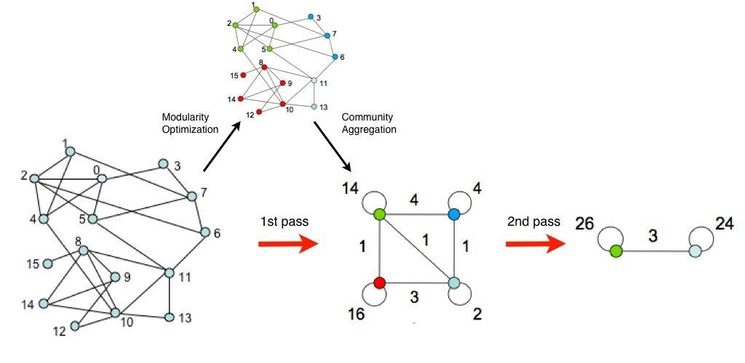
Home
Recent Tabs
Current Page
You can type something here…
Louvain Method
Идея: изначально все вершины в отдельных кластерах; потом, максимизируя функцию модулярности, перемещаем вершины в кластеры; сжимаем кластера в одну вершину и повторяем процесс
Модулярность сравнивает число рёбер внутри кластера с ожидаемым числом рёбер для случайного графа с тем же кол-вом вершин
SLIDESMANIA.COM

Slide 28
Home
В чем отличие первых двух алгоритмов от третьего?
SLIDESMANIA.COM
slidesmania.com

